Slide 1
МИНИСТЕРСТВО ВЫСШЕГО ОБРАЗОВАНИЯ И НАУКИ РОССИЙСКОЙ ФЕДЕРАЦИИ ФЕДЕРАЛЬНОЕ ГОСУДАРСТВЕННОЕ БЮДЖЕТНОЕ ОБРАЗОВАТЕЛЬНОЕ УЧРЕЖДЕНИЕ ВЫСШЕГО ОБРАЗОВАНИЯ «ОРЛОВСКИЙ ГОСУДАРСТВЕННЫЙ УНИВЕРСИТЕТ ИМЕНИ И.С. ТУРГЕНЕВА»
Направление 09.03.04 «Программная инженерия», группа 71-ПГ
Выпускная квалификационная работа на тему:
«Разработка серверной подсистемы сервиса обмена сообщениями в ЕОИС ОГУ имени И.С. Тургенева»
Выполнил студент: Шорин В.Д.
Руководитель: к.т.н. доцент кафедры ПГ,
Фролов А.И.
Орел 2021

Slide 2
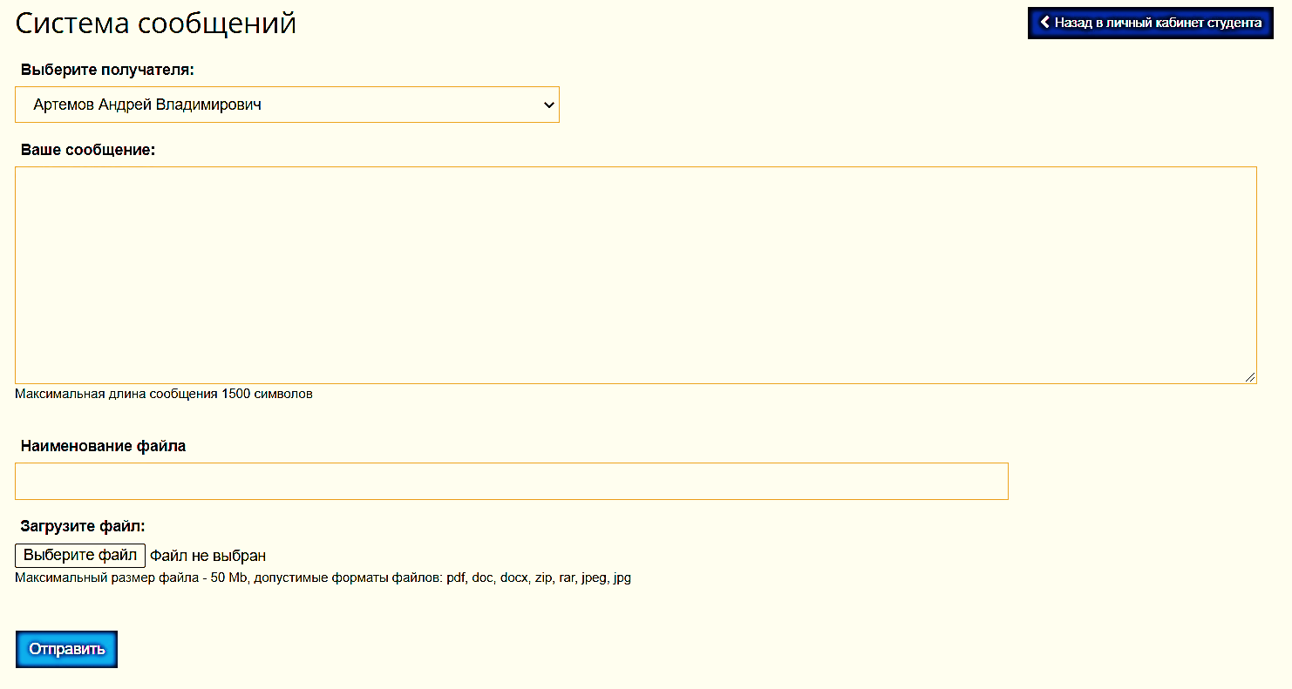
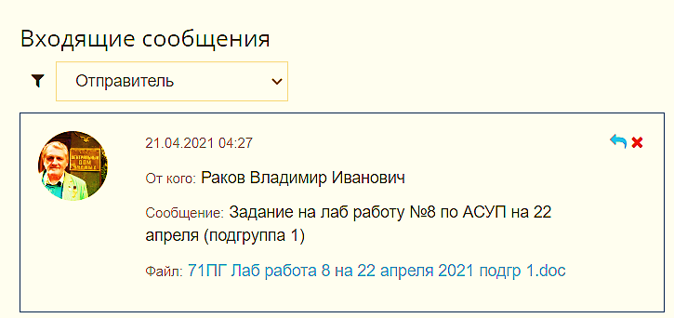
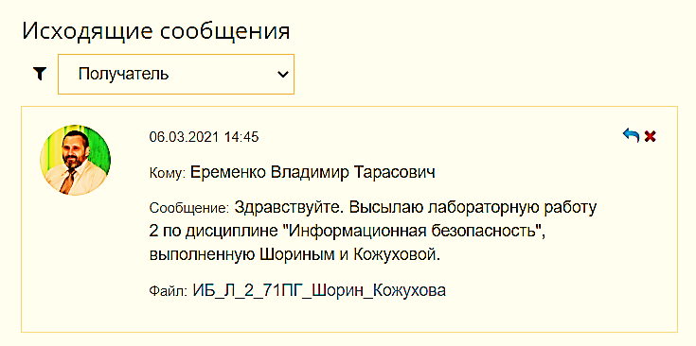
Актуальные потребности развития сервиса обмена сообщениями
Основные улучшения:
Синхронный обмен сообщениями
Типы чатов

Slide 3
Цель и задачи выпускной квалификационной работы
Целью выпускной квалификационной работы является сокращение времени, затрачиваемого пользователями на выполнение основных операций при использовании сервиса обмена сообщениями ЕОИС ОГУ им. И.С. Тургенева.
Для достижения поставленной цели необходимо решить следующие задачи:
произвести анализ предметной области и аналогов;
выявить функциональные и нефункциональные требования;
разработать API сервера;
спроектировать и реализовать базу данных;
реализовать серверную подсистему.

Slide 4
Обзор аналогов
 | WhatsApp | Viber | Существующее web-решение | Разрабатываемая серверная подсистема
возможность создания индивидуального чата | + | + | Представлено в виде выбора преподавателя/студента | +
возможность создания группового чата | + | + | Представлено в виде выбора группы, которой хочет написать преподаватель | +
возможность объединения чатов в совокупности по критериям | - | - | - | +
возможность синхронного обмена сообщениями | + | + | - | +
возможность автоматизированного создания чатов | - | - | Список доступных групп/преподавателей, исходя из нагрузки | +

Slide 5
Требования к программному обеспечению
Функциональные:
создание индивидуальных и групповых чатов;
группировка чатов по типам занятий (лабораторная, практика и т.д.);
отправка в чат документов различных типов;
управление сообщениями (удаление, редактирование).
Нефункциональные:
целевая платформа - Windows;
язык программирования – PHP;
фреймворк – Laravel;
СУБД – Microsoft SQL Server;
протокол передачи данных – HTTP;
архитектурный стиль взаимодействия с серверной подсистемой – REST API;
веб-сервер – Apache;

Slide 6
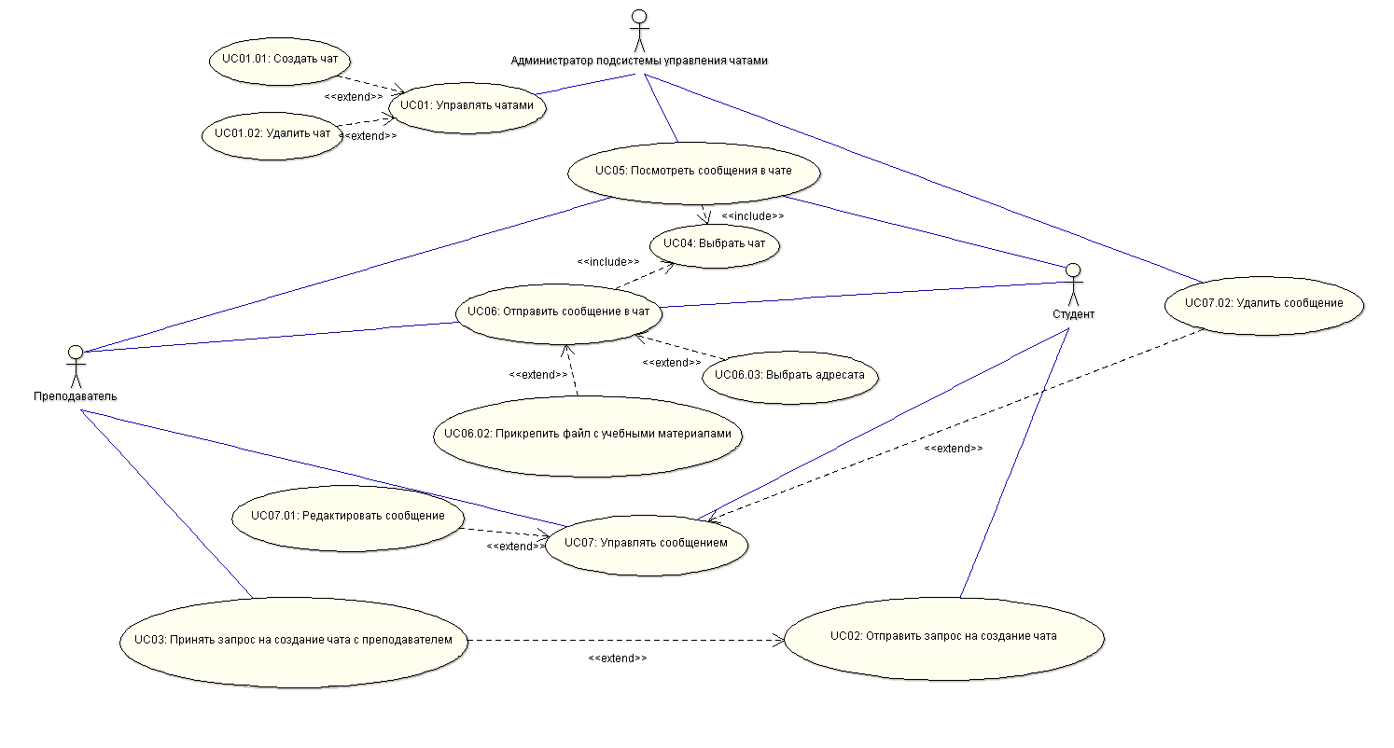
Диаграмма вариантов использования сервиса обмена сообщениями

Slide 7
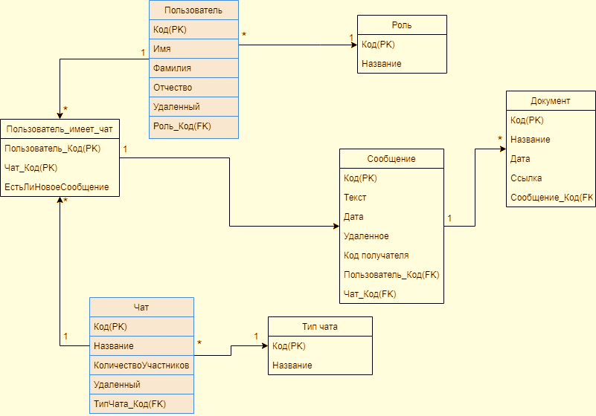
Логическая схема базы данных

Slide 8
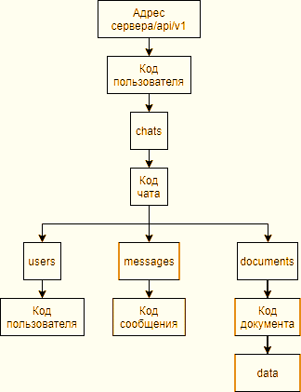
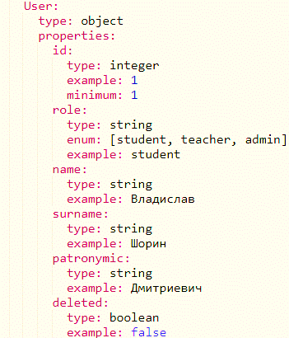
АПИ – общая информация
Ресурсы:
пользователь;
чат;
сообщение;
информация о документе;
Пример схемы ресурса (Пользователь)
Общая схема построения URL для эндпоинтов

Slide 9
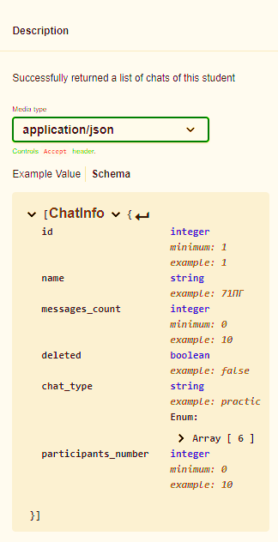
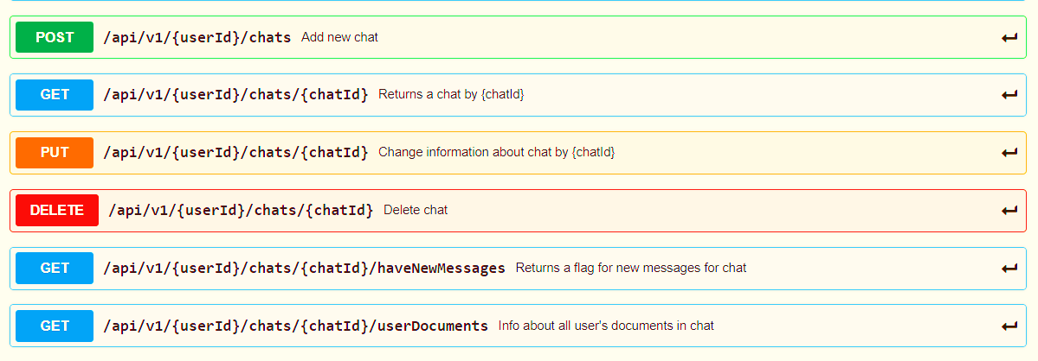
АПИ – Примеры
Примеры эндпоинтов (в качестве адреса сервера выступает локальный сервер):
Чат - http://127.0.0.1:8000/api/v1/1/chats/1
Пользователь -http://127.0.0.1:8000/api/v1/1/chats/1/users/1
Сообщение - http://127.0.0.1:8000/api/v1/1/chats/1/messages/2
Описание ресурса (справа) и его эндпоинты (слева)

Slide 10
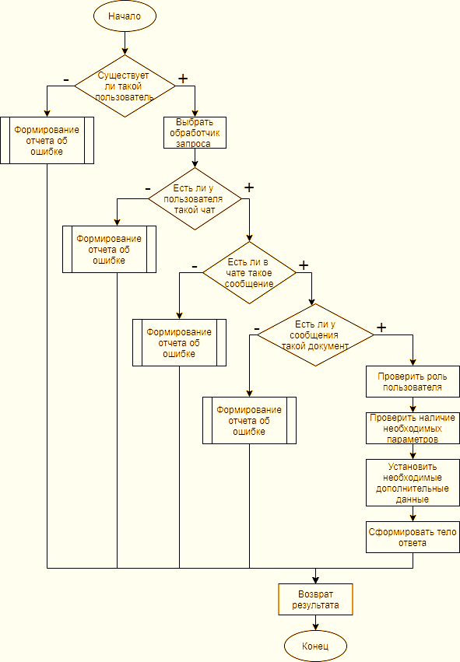
Общий алгоритм разбора запроса к серверу

Slide 11
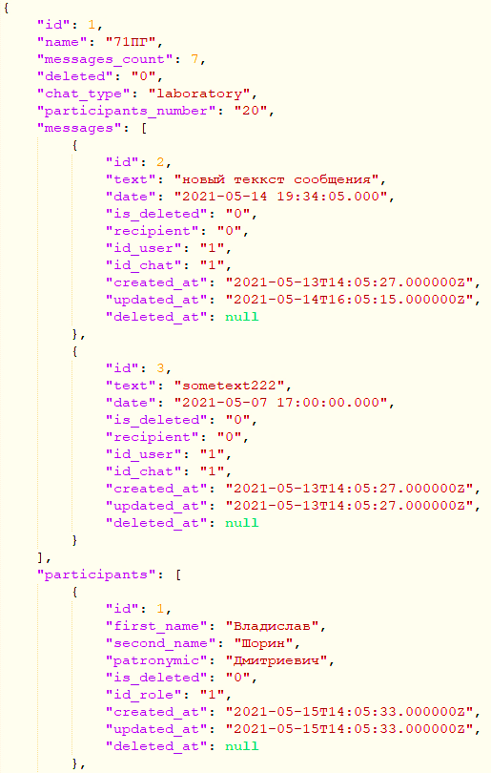
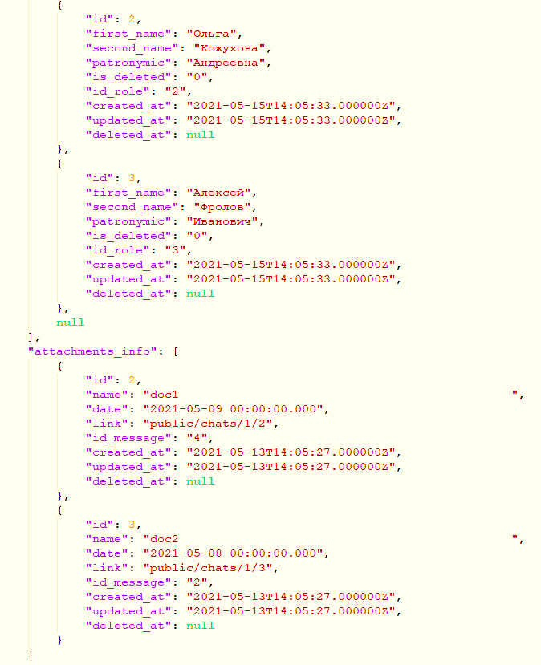
Пример реализации
Запрос: api/v1/1/chats/1
Ответ:
Ответ (продолжение)

Slide 12
Спасибо за внимание!

